Slide 1
Programiranje sa soketima
Vj02

Slide 2
Sadržaj
Klijent – server model
OSI model
Soket
Instanciranje servera
Inicijalizacija konekcije
Slanje poruke
Slanje poruke proizvoljne veličine
Slanje objekta kao poruke
TCP/IP
Async - await

Slide 3
Klijent-server model
Poslužitelj resursa – server
Korisnik resursa – klijent
Server čeka na zahtjev klijenta
Server – centralna komponenta, glavni autoritet
Podjela zadataka

Slide 4
OSI model
Iz kolegija računalne mreže
Razina | Sloj | Opis
7 | Aplikacijski | Direktno komunicira s aplikacijom. Identifikacija partnera, određivanje dostupnosti resursa. Primjer protokola: HTTP
6 | Prezentacijski | Podatke prenosi u obliku neovisnom o računalu. Primjer: TLS
5 | Sesije | Stvaranje, održavanje i prekid konekcija
4 | Transportni | Najniža razina na kojoj se upravlja porukama. Poruke se šalju komunikacijskim protokolom vezanim uz procese. Primjer: TCP, UDP
3 | Mrežni | Osigurava funkcionalne i proceduralne zahtjeve potrebne za prijenos podataka. Usmjerava podatke kroz mrežu. Primjer: IP
2 | Podatkovni | Odgovoran za pakiranje bit-ova u logičke, strukturirane pakete podataka. Odgovoran za prijenos podataka od jednog do drugog uređaja bez pogrešaka.
1 | Fizički | Definira električka i fizička svojstva mrežnih uređaja. Fizički prenosi bitove.

Slide 5
Soket
Krajnja točka u komunikaciji dvaju računala
Komunikacija među procesima
API za komunikaciju s mrežom
Pojava 1983. godine
Sastavni dio svakog operacijskog sustava
Skoro svi programski jezici imaju biblioteke za komunikaciju sa Socket API-om
Soket API – abstrakcija za upravljanje krajnjom točkom komunikacije
Adrese soketa = IP + port

Slide 6
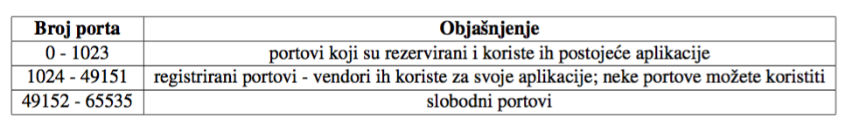
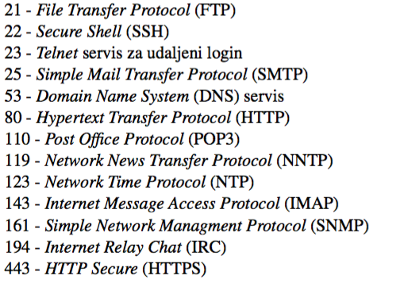
Soket

Slide 7
TCP/IP
Zadatak mu je da na osnovu adrese paket s jednog računala dođ̄e na drugo.
IP paket ima veličinu od 64 KB, a sastoji se od nekoliko polja, ali osnovna podjela je na zagalavlje i podatke.
Pruža servis dostave paketa opisan best effort ili unreliable semantikom zbog toga što ne postoji garancija o dostavi paketa.
TCP i UDP – provjera integriteta

Slide 8
TCP
Pouzdan prijenos podataka putem programske abstrakcije bazirane na stream-u
Svojstva:
Sekvencioniranje – podjela niza bajtova na sekvencu segmenata
Kontrola protoka – brine o opterećenju primatelja i međuuređaja
Ponovno slanje – pošiljatelj bilježi za koje je segmente dobio potvrdu
Buffering – ulazni buffer balansira prijenos podataka između primatelja i pošiljatelja
Kontrolni zbroj – svaki segment nosi sa sobom za provjeru integriteta

Slide 9
TcpListener i TcpClient
TcpListener – objekt za slušanje na dolazeće konekcije (server dio)
TcpClient – objekt koji predstavlja klijenta (oba dijela)
TcpListener metode:
Start() – pokretanje servera
AcceptTcpClient()
GetStream()
TcpClient metode:
Connect(ip, port) – inicijalizira konekciju
GetStream()

Slide 10
NetworkStream
Predstavlja protok bajtova na mreži – između dva uređaja
Zapisuje podatke u mrežu i čita podatke s mreže
Metode:
Read() – vraća int
Write(buffer, offset, length) – povratna vrijednost void

Slide 11
MemoryStream i StreamReader
MemoryStream
Predstavlja niz bajtova u memoriji računala
Zapisuje i čita podatke iz memorije računala
Read()
Write(buffer, offset, length)
Seek(offset, Origin) – pozicioniranje unutar streama
StreamReader
Pomoć za čitanje iz streama
ReadLine() – pročita jednu liniju, vrati string

Slide 12
Async - await
Ukratko
Metoda se pauzira, ali nit ne
Kompajler brine o tome
Metoda mora biti async
Mora vratiti void, Task ili Task<T>

Slide 13
Primjeri
Hello world
Hello world – OOP
Održavanje komunikacije na više od jedne poruke
Posluživanje više klijenata

Slide 14
Zadatci
Napravite Ping-Pong aplikaciju u kojoj će klijent slati poruku "Ping", a server će odgovoriti porukom "Pong". Aplikacija se izvršava dok korisnik ne unese q i pritisne <Enter>. Uočite da jedna nit neće biti dovoljna.
Zašto?
Modificirajte primjer "MultipleClientExample" na način da na sučelje klijenta dodate TextBox elemente za unos ip adrese i porta te botun kojim započinjete konekciju na server. Ostali botuni na sučelju su isključeni dok se ne uspostavi koenkcija. U slučaju da je konekcjia uspješno započela potrebno je onemogućiti navedene elemente. Ostatak klijenta mora funkcionirati kao i prije. Uzmite u obzir i slučaj prekida konekcije - potrebno je ponovno unjeti ip adresu i port te pritisnuti botun za uspostavu konekcije, a ostali elementi su isključeni. Ujedno modificrajte primjer da ne puca ako se klijent pokrene prvi.

Slide 15
Zadatci
Modificirajte primjer "MultipleClientExample" na način da pruža osnovne funkcije kalkulatora: zbrajanje, oduzimanje, množenje, djeljenje, potenciranje, logaritam i eksponent (e^x). Razmislite kako ćete predstaviti poruku. Sve operacije osim eksponenta očekuju dva argumenta. U slučaju pogreške ili pogrešnih parametara server vraća poruku "500 internal server error", a u suprotnom vraća "200 OK <Rezultat>".
Modificirajte primjer "MultipleClientExample" (bez modifikacije iz zadatka 3) na način da server nakon primitka poruke istu šalje svim klijentima koji su spojeni (ovo se zove Broadcast). Ako ispravno implementirate trebali biste dobiti jednostavnu chat aplikaciju. Razmislite kako ovo implementirati.

Slide 16
Pitanja?

